Slide 1
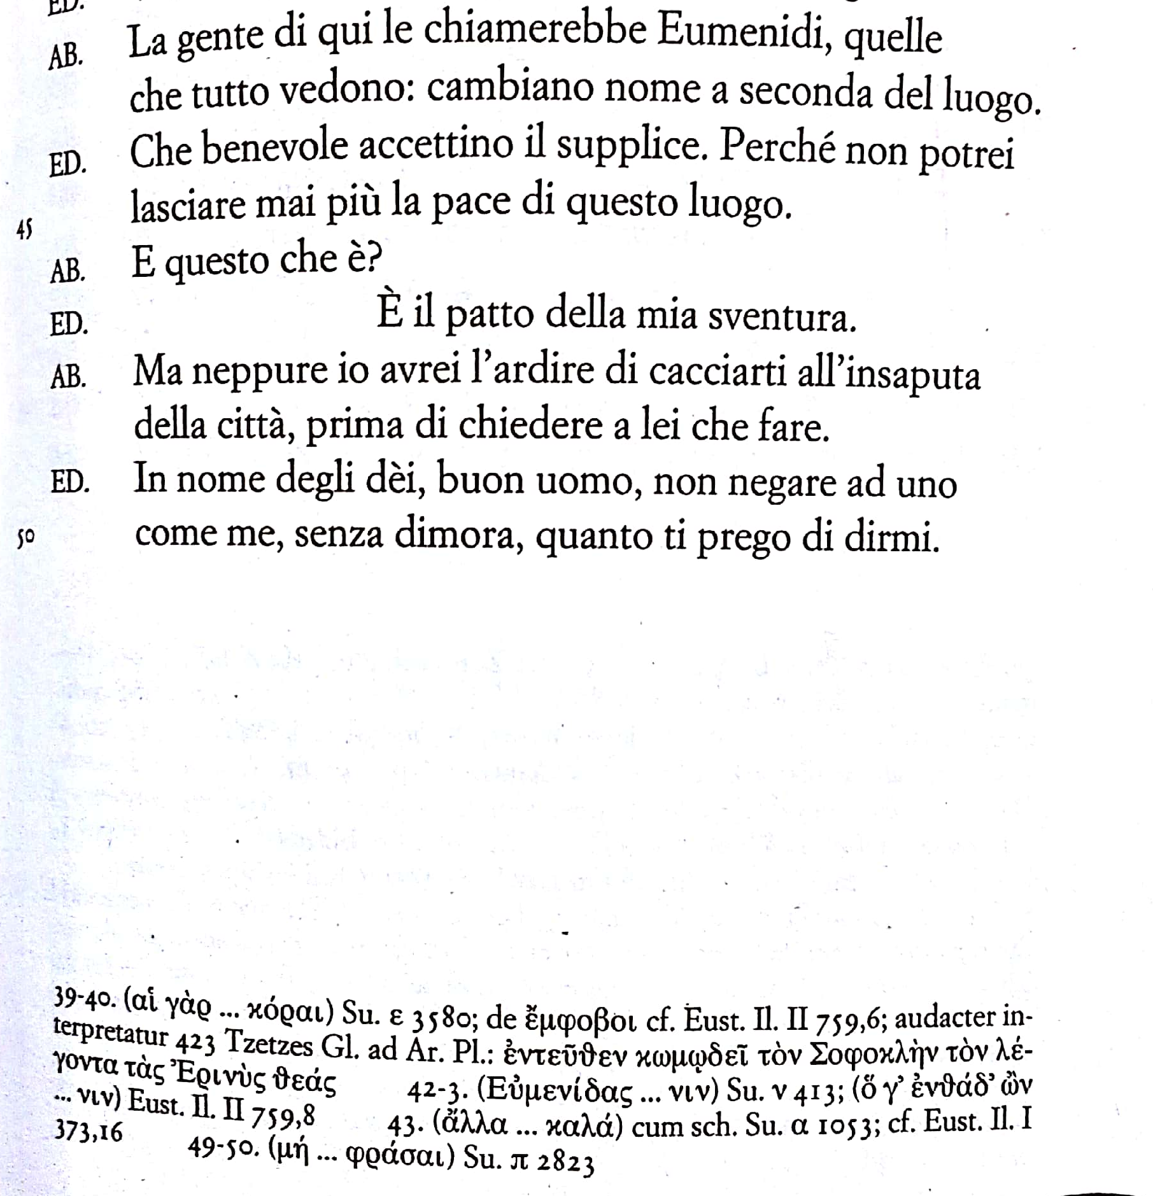
Sofocle, Edipo a Colono, v.46: riferimento ad una realtà scenica?

Slide 2
Due punti problematici:
A cosa si riferisce il τοῦτο?
Cosa significano ξυμφορά e ξύνθημα?
Cosa dicono gli apparati?
Niente (o niente di utile per la nostra ricerca)…

Slide 3
Edizioni critiche consultate:
G. Avezzù-G. Guidorizzi-G. Cerri, Sofocle. Edipo a Colono, Milano 2008;
H. Lloyd-Jones-N.G. Wilson, Sophoclis fabulae, Oxford, Clarendon Press, 1990, 355-431;
R.D. Dawe, Sophocles. Oedipus Coloneus, StuttgartLeipzig, Teubner, 1996³ (19791 , 19852);
A. Dain-P. Mazon-J. Irigoin, Sophocle, III, Paris 1999⁵ (1960, 1967), 67-154;
A. Colonna, Sophoclis Fabulae, III. Philoctetes, Oedipus Coloneus, Indices, Augustae Taurinorum 1983, 73-168, 174-177.

Slide 4
✴ Cosa dicono le traduzioni?
Riferiscono τοῦτο a ciò che Edipo ha appena detto (vv. 44-45)
 | Cerri | Rodighiero | Jebb | Mazon | Ferrari | Paduano
τί δ᾽ ἐστὶ τοῦτο; | E questo che è? | Ma come… | What does this mean? | Que dis-tu là? (Che dici?) | Cosa intendi dire? | Che dici?
ξυμφορᾶς ξύνθημ᾽ ἐμῆς. | È il patto della mia sventura. | è stabilito dal destino. | The watchword (parola d’ordine) of my fate. | Le mot de mon destin. (La parola –d’ordine? ̶ del mio destino). | È il segno del mio destino. | Questo è ciò che mi è destinato.

Slide 5
Traduzioni consultate:
G. Cerri, Milano 2008;
A. Rodighiero, Venezia 1998;
P. Mazon, Parigi 1960-67;
F. Ferrari, Milano 1982;
G. Paduano, Torino 1982;
R. Jebb, Cambridge 1889.

Slide 6
Cosa dicono i commenti e le note?
1) Avezzù-Guidorizzi:
ξυμφορά: ambiguità tra «destino» e «sventura»
ξύνθημα: glossato con σὐμβολον (segno di riconoscimento? indizio? segnale? simbolo? patto?)

Slide 7
2) Meineke (Sophoclis Oedipus Coloneus, Berolini 1863):
τί δ᾽ ἐστὶ τοῦτο; → In nome di cosa, perché non ti alzi?
ξυμφορᾶς ξύνθημα → È il σὐμβολον (?) della συμφορά (?), il fatto che io sia arrivato nel santuario delle Erinni.

Slide 8
3) Jebb (Sophocles. The Plays and Fragments, II. The Oedipus Coloneus, Cambridge 1889)
● τί δ᾽ ἐστὶ τοῦτο; → What means this? What has this sudden resolve to do with the mention of the Eumenides?
● σύνθημα = something agreed upon (συντίθεμαι), as e.g. a military watchword [parola d’ordine] (Her. 9.98).

Slide 9
Concentriamoci sul σύνθημα…
σύνθημα: segnale concordato con Apollo = raggiungimento del santuario delle Σεμναί, dove Edipo troverà pace (v. 90);
● Connessione con συντίθεμαι (= accordarsi, convenire, stabilire), mai con συντίθημι (nell’accezione di “mettere per breve tempo insieme”).
Edipo chiama la preghiera ai vv. 44-45 σύνθημα del suo destino: incarna i due nuclei del σύνθημα = “Qui ci sono le Eumenidi, qui mi fermo”.

Slide 10
Nascono altri problemi!
Se il segnale è arrivare nel santuario delle Σεμναί, come fa Edipo ad essere sicuro che di essere nel luogo giusto?
Tuttavia vv. 95-101: Edipo sarebbe stato guidato dalle Eumenidi.

Slide 11
2) Apollo (vv. 94-95) ha promesso dei segnali: dove sono?
Profezia di Apollo (vv. 87-95):
- luogo lontano (χώραν τερμίαν): c’è!
θεῶν σεμνῶν: ci sono!
ἕδραν (vuol dire anche «seggio», cfr. v.19): c’è!
segnali (σημεῖα […] ἢ σεισμὸν ἢ βροντήν τιν᾽ ἢ Διὸς σέλας):
dove sono??
Gli spettatori ne avrebbero notato la mancanza…

Slide 12
Proposta:
e se τί δ᾽ ἐστὶ τοῦτο; e σύνθημα si riferissero ad una realtà scenica?
Riguardo ai σημεῖα:
Prima o dopo i vv. 44-45?
Uno o più segni?
- Si potevano produrre lampi?

Slide 13
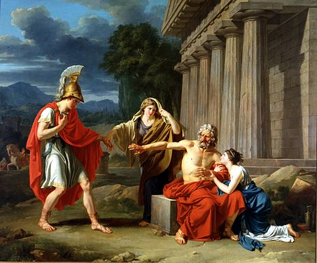
Edipo a Colono, Jean-Antoine-Théodore Giroust (1788)

